Slide 1
Экскурсия по святым местам Сарова
Выполнил :Питух А.
ученик 2 «А» класса
школы №11

Slide 2
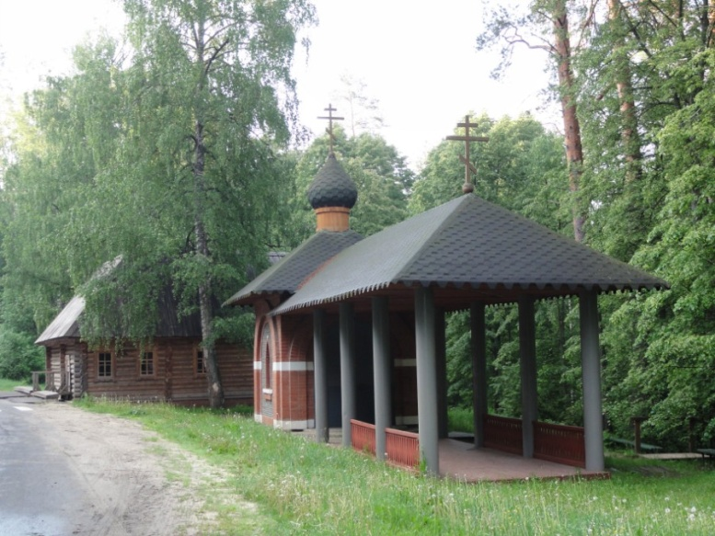
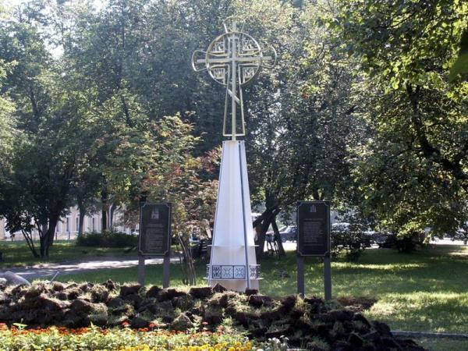
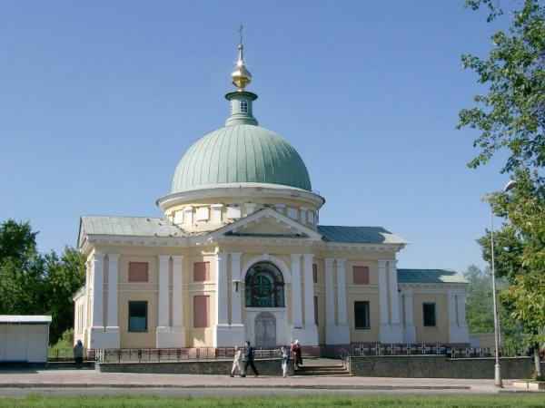
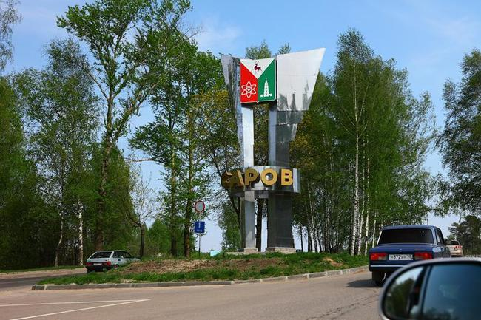
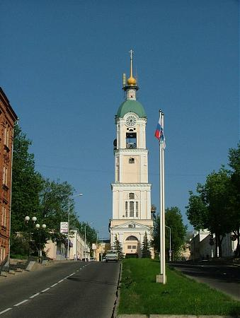
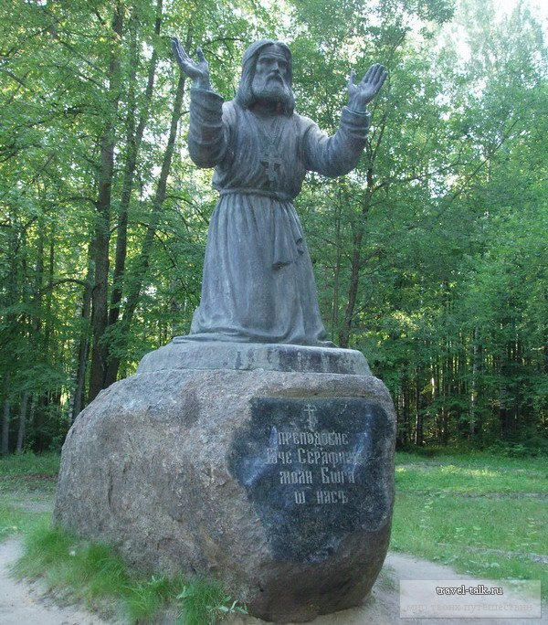
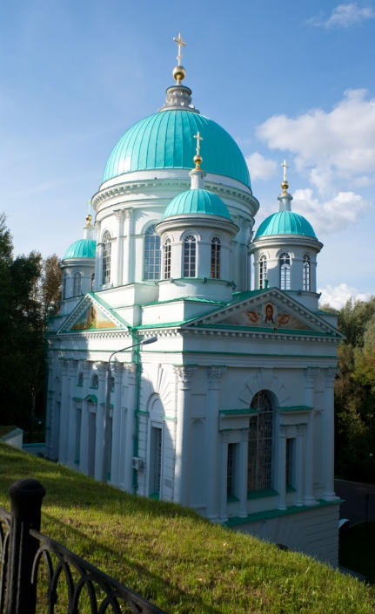
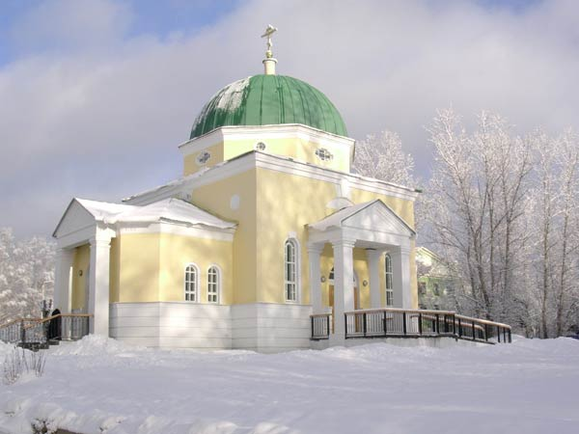
Святые памятники Сарова

Slide 3
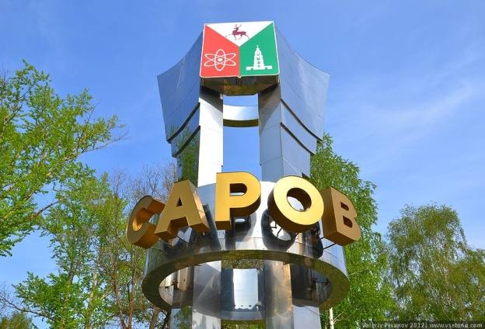
Визитной карточкой моего города является колокольня. Ее изображение есть на гербе Сарова.

Slide 4
Колокольня выполнена в четыре яруса. Первый ярус колокольни представляет собой высокий арочный проем.

Slide 5
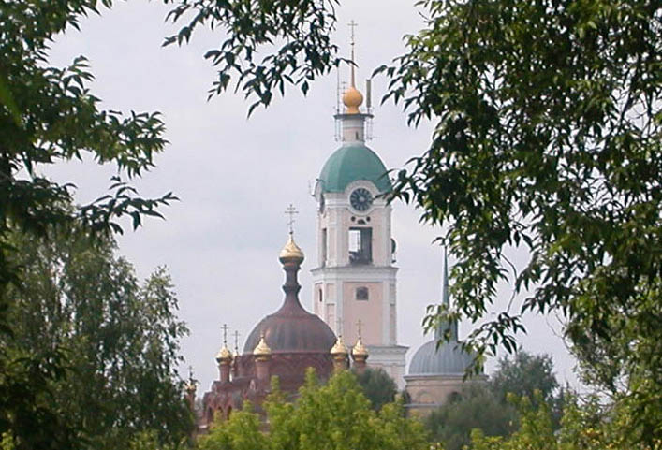
На втором ярусе колокольни раньше размещалась церковь во имя святителя Николая.

Slide 6
На третьем и четвертом ярусах были колокола. В праздничные дни колокольный звон Саровской обители разносился на десятки верст по всей округе. Высота колокольни 81 метр.

Slide 7
Церковь Иоанна Предтечи
Эта церковь построена не на горе, как остальные саровские храмы, а под горой.

Slide 8
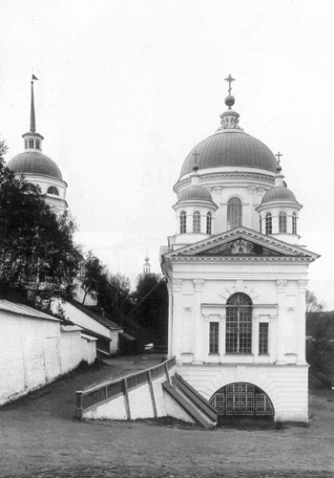
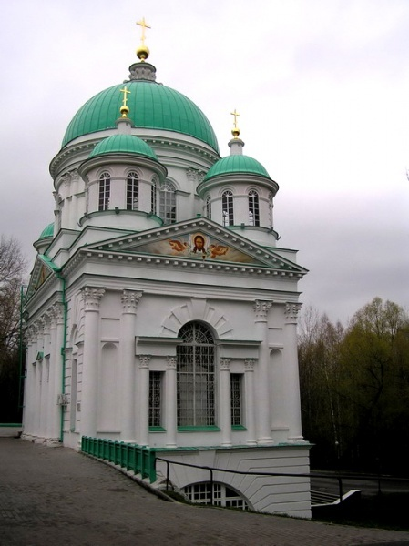
Основанием храма служат своды, под которыми находился источник первоначальника Иоанна с чистой родниковой водой. Родник был сильный, вода в нем как бы кипела.
Вода из родника поднималась вверх "машиной" и направлялась в водопровод, проложенный по всей территории монастыря.

Slide 9
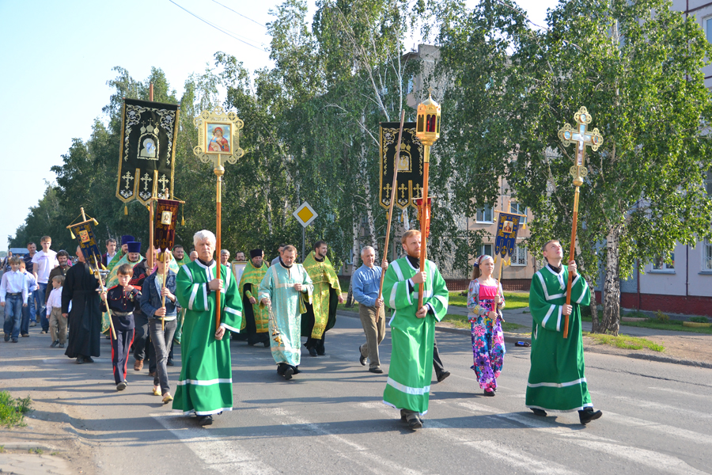
В дни освящения воды к источнику из обители совершался крестный ход.

Slide 10
Напротив главного входа в храм во имя Иоанна Предтечи находится вход в подземную церковь

Slide 11
Это самое древнее сооружение в Сарове. Возникновение пещер с галереями, кельями и подземной церковью относится к самым ранним годам существования Саровского монастыря.

Slide 12
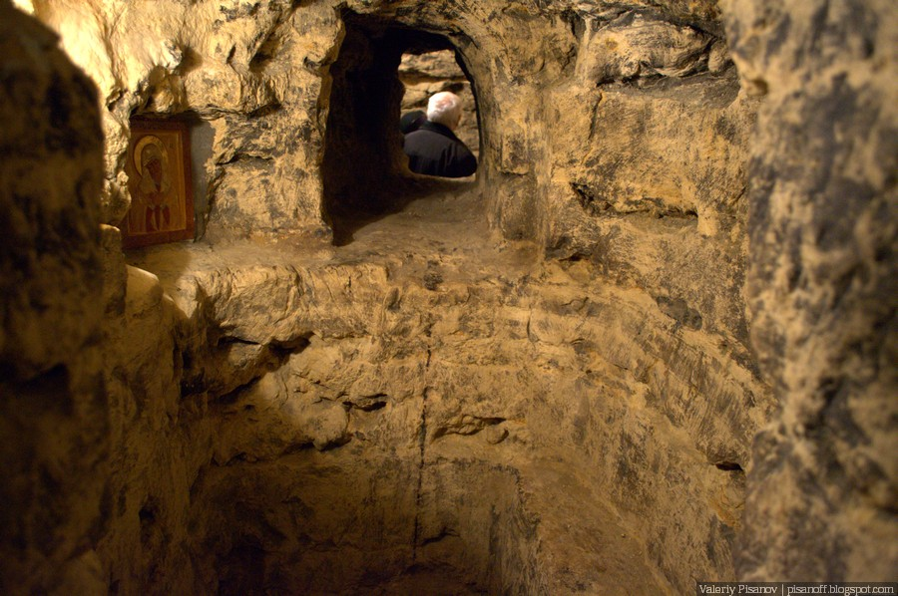
Узкий проход справа, ведёт в комнатку, где есть окошко, через него паломники могли общаться с монахом, не нарушая его затвора в келии.

Slide 13
Памятник Серафиму Саровскому. Ещё одна составляющая нашего города - это памятник Серафиму Саровскому. Он расположен на Дальней пустынке.

Slide 14
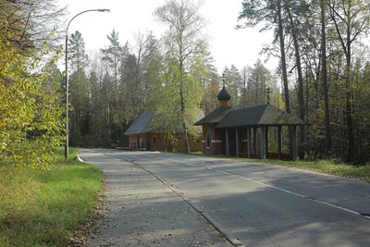
Когда-то именно здесь, среди широколиственных лесов, преподобный Серафим Саровский жил в своей деревянной хижине. У него была небольшая деревянная келья, которая состояла всего из одной комнаты и небольших сеней. Рядом с кельей был разбит огород.

Slide 15
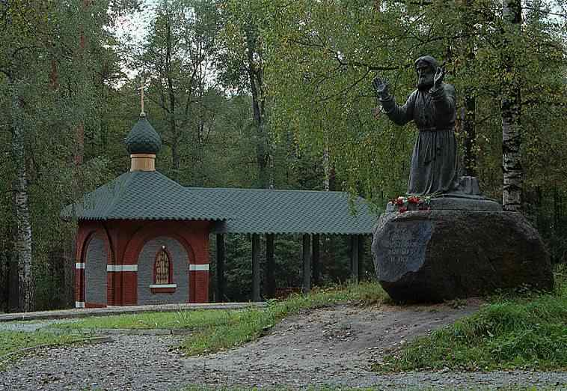
Под крутым склоном, рядом с домом Серафим выкопал небольшую пещерку. На этом месте и решили поставить памятник Серафиму Саровскому. На полированной плоскости камня написан текст: «Преподобный отче Серафиме, моли Бога о нас».

Slide 16
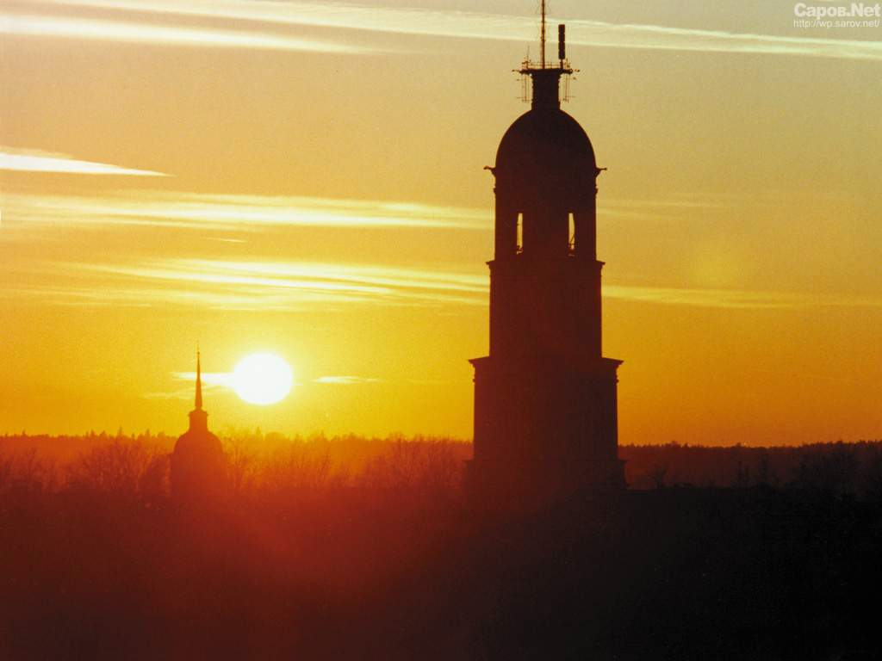
Я люблю свой город!

